Slide 1

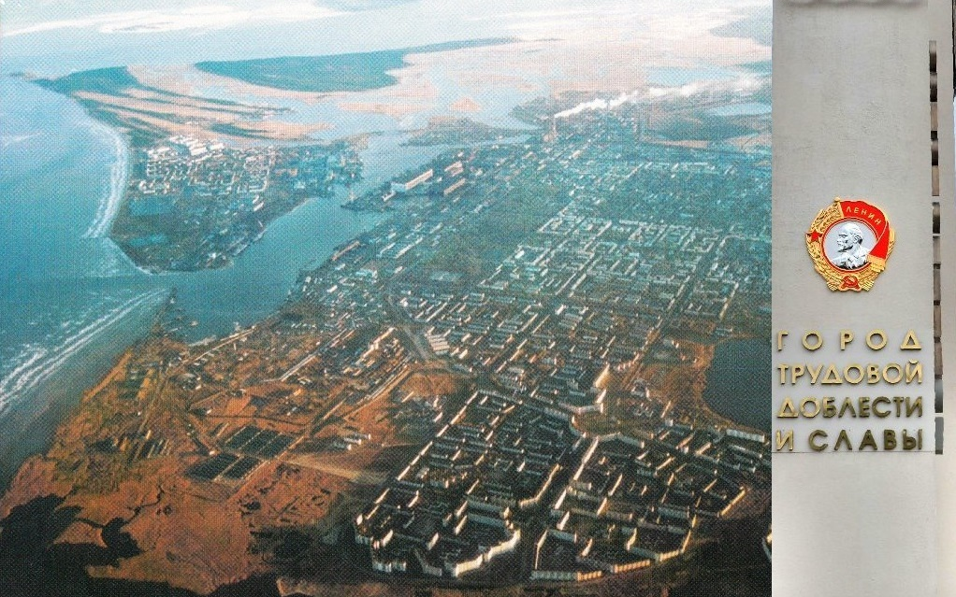
ПУБЛИЧНЫЕ СЛУШАНИЯ по проекту решения
Совета депутатов Северодвинска
«О местном бюджете на 2022 год и плановый период
2023 и 2024 годов»
Подготовлено Финансовым управлением Администрации Северодвинска

Slide 2
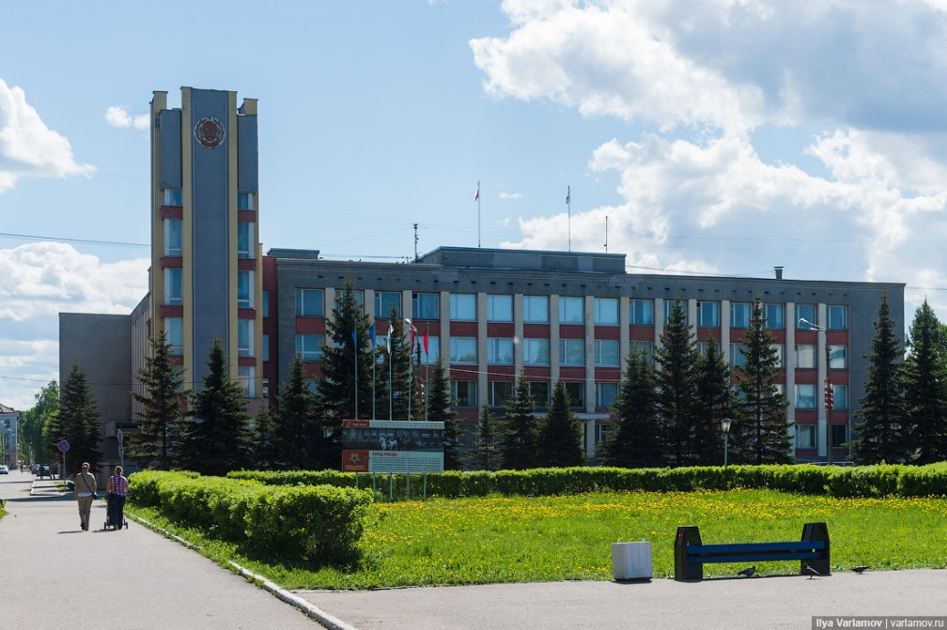
Основные характеристики местного бюджета на 2022-2024 годы
тыс. руб.
Наименование | 2021 год (решение) | 2022 год прогноз | 2023 год прогноз | 2024 год прогноз | 2022/ 2021 | 2023/ 2022 | 2024/ 2023
Доходы | 9 546 512,3 | 8 707 905,8 | 9 982 931,4 | 8 287 923,5 | 91,2% | 114,6% | 83,0%
Расходы | 10 099 474,9 | 9 061 357,3 | 10 108 689,9 | 8 299 563,7 | 89,7% | 111,6% | 82,1%
Дефицит/ Профицит | -552 962,6 | -353 451,5 | -125 758,5 | -11 640,2 | 63,9% | 35,6% | 9,3%

Slide 3

Основные группы доходов местного бюджета
тыс. руб.
Доходы | 2021 год утверждено | 2022 год прогноз | 2023 год прогноз | 2024 год прогноз | 2022/2021 | 2023/2022 | 2024/2023
Налоговые и неналоговые доходы, всего, в том числе: | 4 037 942,6 | 4 111 872,9 | 4 290 394,1 | 4 511 414,7 | 101,8% | 104,3% | 105,2%
налоговые доходы | 3 466 066,1 | 3 710 046,9 | 3 938 181,1 | 4 165 136,1 | 107,0% | 106,1% | 105,8%
неналоговые доходы | 571 876,5 | 401 825,9 | 352 213,0 | 346 278,6 | 70,3% | 87,7% | 98,3%
Межбюджетные трансферты из областного бюджета | 5 508 086,8 | 4 596 032,9 | 5 692 537,3 | 3 776 508,8 | 83,4% | 123,9% | 66,3%
Прочие безвозмездные перечисления | 482,9 | - | - | -
ИТОГО ДОХОДОВ | 9 546 512,3 | 8 707 905,8 | 9 982 931,4 | 8 287 923,5 | 91,2% | 114,6% | 83,0%

Slide 4

Структура доходов местного бюджета на 2022-2024 годы
тыс. руб.
Наименование | 2022 год | % к итогу | 2023 год | % к итогу | 2024 год | % к итогу
Налог на доходы физических лиц | 3 385 118,2 | 82,3% | 3 602 582,0 | 84,0% | 3 817 296,4 | 84,6%
Налоги на имущество | 134 200,0 | 3,3% | 137 450,0 | 3,2% | 140 825,0 | 3,1%
Прочие налоговые доходы | 190 728,7 | 4,6% | 198 149,2 | 4,6% | 207 014,8 | 4,6%
Неналоговые доходы | 401 825,9 | 9,8% | 352 213,0 | 8,2% | 346 278,6 | 7,7%
ИТОГО | 4 111 872,9 | 100,0% | 4 290 394,1 | 100,0% | 4 511 414,7 | 100,0%

Slide 5

Формат расходов местного бюджета
тыс. руб.
Наименование | 2021 год (решение) | 2022 год (проект) | 2023 год (проект) | 2024 год (проект)
РАСХОДЫ, всего | 10 099 474,9 | 9 061 357,3 | 10 108 689,9 | 8 299 563,7
Расходы по муниципальным программам | 9 863 804,5 | 8 801 957,8 | 9 758 359,9 | 7 823 660,5
доля расходов в структуре бюджета, % | 97,7 | 97,1 | 96,5 | 94,3
Непрограммные расходы | 235 670,4 | 259 399,50 | 239 330,0 | 248 903,2
доля расходов в структуре бюджета, % | 2,3 | 2,9 | 2,4 | 3,0

Slide 6
Муниципальные программы Северодвинска
тыс. руб.
Наименование | 2021 год (решение) | 2022 год (проект) | 2023 год (проект) | 2024 год (проект)
Развитие образования Северодвинска | 4 969 513,5 | 4 840 456,6 | 5 042 514,7 | 5 110 724,5
Развитие физической культуры и спорта Северодвинска | 40 496,3 | 26 207,5 | 26 207,5 | 26 207,5
Развитие сферы культуры муниципального образования «Северодвинск» | 510 037,9 | 462 692,8 | 497 844,7 | 512 616,8
Молодежь Северодвинска | 41 842,6 | 22 491,7 | 22 491,7 | 22 491,7
Содействие развитию институтов гражданского общества и поддержка социально ориентированных некоммерческих организаций в муниципальном образовании «Северодвинск» | 4 221,0 | 2 897,6 | 2 247,8 | 2 247,8
Защита населения и территорий от чрезвычайных ситуаций, обеспечение первичных мер пожарной безопасности и безопасности людей на водных объектах на территории муниципального образования «Северодвинск» | 79 162,2 | 73 599,5 | 68 707,5 | 71 420,2
Социальная поддержка населения Северодвинска | 195 200,8 | 157 504,4 | 139 484,8 | 144 496,8
Муниципальное управление Северодвинска | 420 368,2 | 424 918,2 | 403 868,6 | 403 868,6
Управление муниципальным имуществом и земельными ресурсами Северодвинска | 66 824,7 | 54 598,9 | 55 327,7 | 56 692,0
Экономическое развитие муниципального образования «Северодвинск» | 3 875,4 | 3 894,4 | 3 961,5 | 3 961,5
Развитие жилищного строительства Северодвинска | 2 155 839,1 | 1 609 561,1 | 2 406 050,8 | 238 053,0
Охрана окружающей среды Северодвинска | 4 681,3 | 4 424,4 | 4 065,6 | 3 794,0
Обеспечение комфортного и безопасного проживания населения на территории муниципального образования «Северодвинск» | 1 360 524,3 | 1 108 308,9 | 1 073 218,5 | 1 217 842,4
Энергосбережение и повышение энергетической эффективности на объектах городского хозяйства муниципального образования «Северодвинск» | 11 217,2 | 10 401,8 | 12 368,4 | 9 243,7
Итого расходов по муниципальным программам | 9 863 804,5 | 8 801 957,8 | 9 758 359,9 | 7 823 660,5

Slide 7
Структура расходов местного бюджета на 2022 год по отраслям

Slide 8

Муниципальная программа «Развитие образования Северодвинска»
тыс. руб.
Наименование | 2021 год (решение) | 2022 год (проект) | 2023 год (проект) | 2024 год (проект)
Муниципальная программа «Развитие образования Северодвинска», в том числе: | 4 969 513,5 | 4 840 456,6 | 5 042 514,7 | 5 110 724,5
межбюджетные трансферты | 3 250 524,0 | 3 195 257,6 | 3 342 271,3 | 3 342 271,3
средства местного бюджета | 1 718 989,5 | 1 645 198,9 | 1 700 243,4 | 1 768 453,2
в том числе на 2022 год:
Дошкольное образование
2 042 615,2 тыс. руб.
Общее образование
2 091 742,4 тыс. руб.
Дополнительное образование
302 670,1 тыс. руб.
27 муниципальных бюджетных и автономных дошкольных учреждений,
5 структурных подразделений
28 муниципальных автономных общеобразовательных учреждений
7 муниципальных образовательных организаций дополнительного образования
Среднегодовой контингент детей в муниципальных дошкольных образовательных организациях
Среднегодовой контингент обучающихся в муниципальных общеобразовательных организациях
Среднегодовой контингент обучающихся в муниципальных образовательных организациях
дополнительного образования
11 956 чел.
21 792 чел.
2 197 625 чел./час.

Slide 9

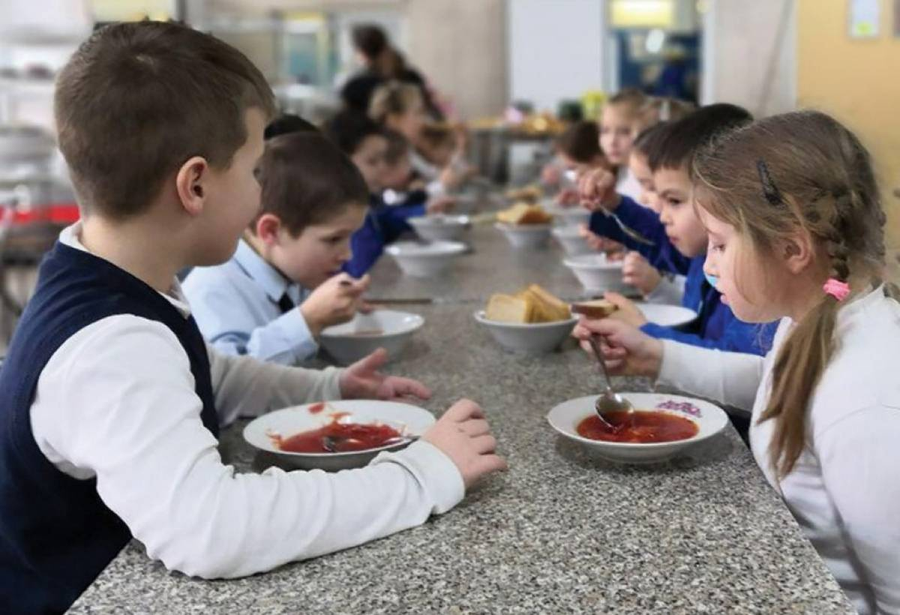
Развитие образования Северодвинска
В 2022 году запланированы средства на:
компенсацию родительской платы за присмотр и уход за ребенком в образовательных организациях, реализующих образовательную программу дошкольного образования 73 602,4 тыс. руб.
ежемесячное денежное вознаграждение за классное руководство педагогическим работникам государственных и муниципальных общеобразовательных организаций 131 106,5 тыс. руб.
организацию бесплатного горячего питания обучающихся, получающих начальное общее образование в государственных и муниципальных образовательных организациях (для муниципальных общеобразовательных организаций) 118 251,6 тыс. руб.
обеспечение функционирования системы персонифицированного финансирования дополнительного образования детей 75 172,9 тыс. руб.
проведение комплекса мероприятий, направленных на организацию отдыха, оздоровления и занятости детей в каникулярный период 9 093,7 тыс. руб.

Slide 10
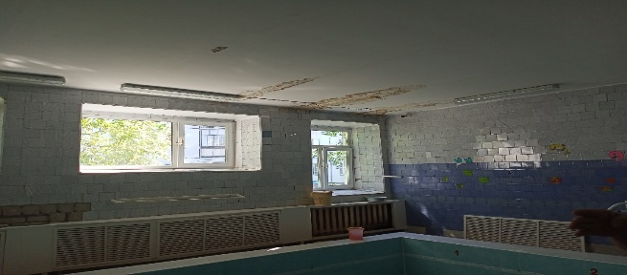
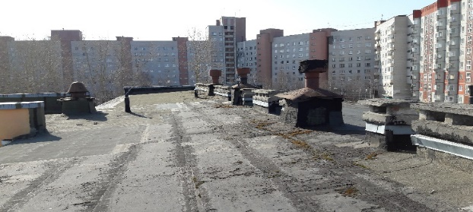
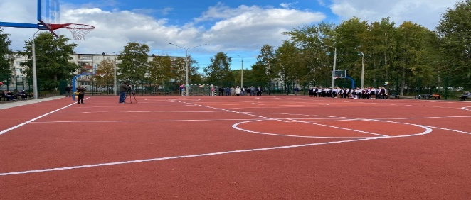
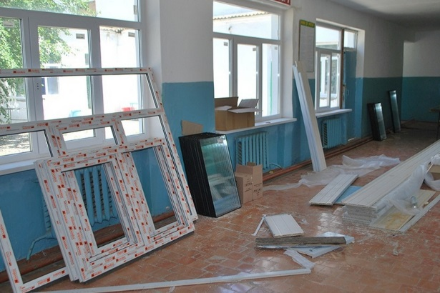
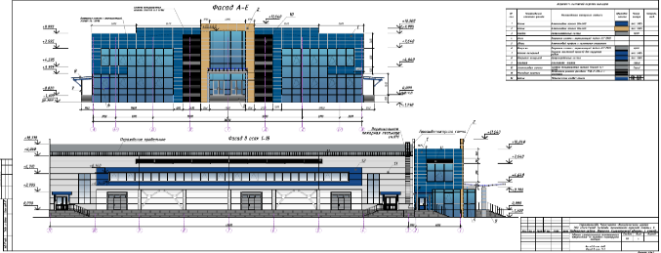
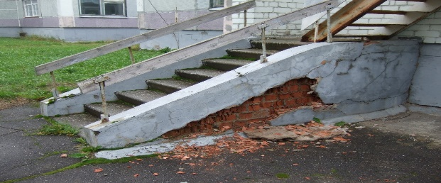
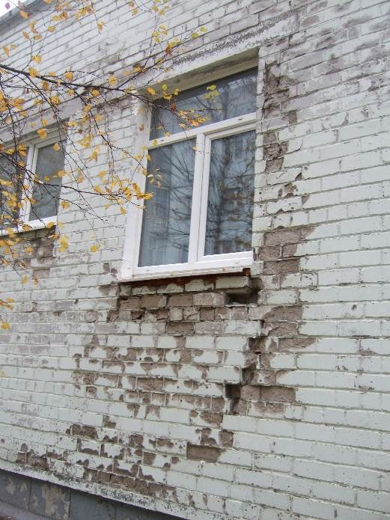
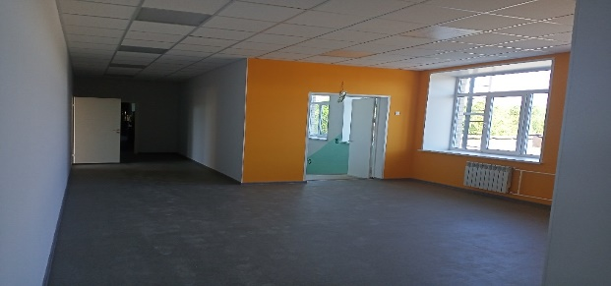
Ремонт объектов инфраструктуры системы образования Северодвинска в 2022 году
всего запланировано 267 617,7 тыс. руб.
Ремонт спортивных сооружений в 6 образовательных организациях
(стоимость работ – 25 825,7 тыс. руб.)
Капитальный ремонт кровли в 6 образовательных организациях
(стоимость работ – 7 571,6 тыс. руб.)
Строительство плоскостных спортивных сооружений
(стоимость работ – 13 095,5 тыс. руб.)
Замена оконных и дверных блоков в 35 образовательных организациях
(стоимость работ – 10 699,9 тыс. руб.)
Обследование строительных конструкций зданий и сооружений, проведение работ по инженерным изысканиям
(стоимость работ – 12 671,7 тыс. руб.)
Ремонт крылец в 24 образовательных организациях
(стоимость работ – 11 660,6 тыс. руб.)
Ремонт фасадов, цоколей и отмосток в 8 образовательных организациях
(стоимость работ – 12 152, 2 тыс. руб.)
Выполнение ремонтных работ в 15 организациях
(стоимость работ – 13 625,1 тыс. руб.)

Slide 11


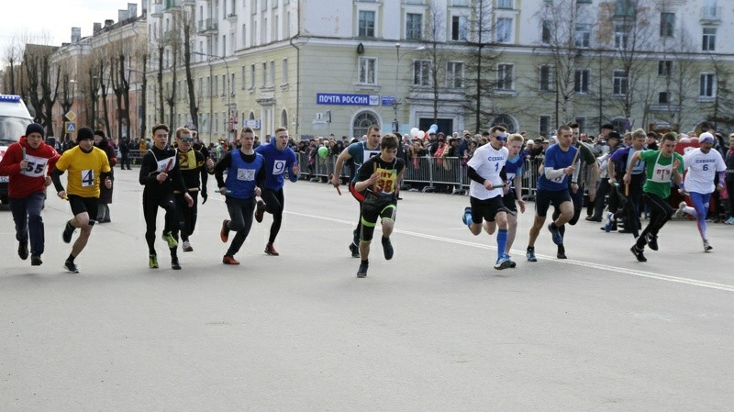
Муниципальная программа
«Развитие физической культуры и спорта Северодвинска»
тыс. руб.
Наименование | 2021 год (решение) | 2022 год (проект) | 2023 год (проект) | 2024 год (проект)
Муниципальная программа «Развитие физической культуры и спорта Северодвинска», в том числе: | 40 496,3 | 26 207,5 | 26 207,5 | 26 207,5
межбюджетные трансферты | 3 472,7
средства местного бюджета | 37 023,6 | 26 207,5 | 26 207,5 | 26 207,5
Подпрограмма «Повышение интереса различных категорий населения к регулярным занятиям физической культурой и спортом» | 21 826,7 | 19 527,5 | 19 527,5 | 19 527,5
Подпрограмма «Повышение уровня спортивных достижений ведущих спортсменов Северодвинска» | 3 680,0 | 3 180,0 | 3 180,0 | 3 180,0
Подпрограмма «Укрепление материально-технической базы МАУ «СШ «Строитель» | 14 989,6 | 3 500,0 | 3 500,0 | 3 500,0

Slide 12
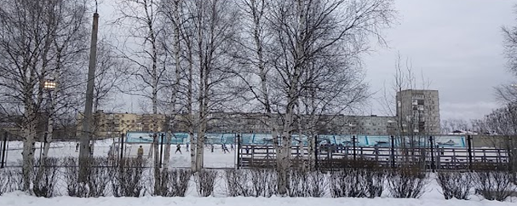
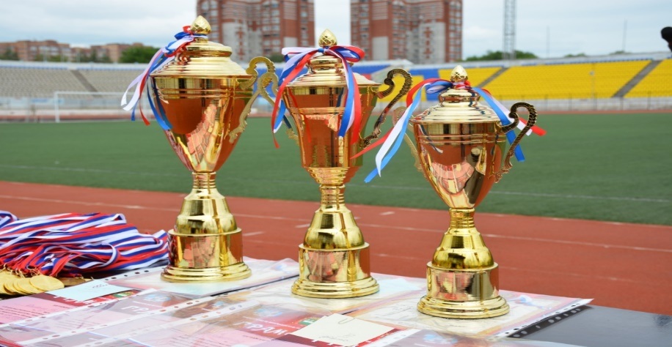
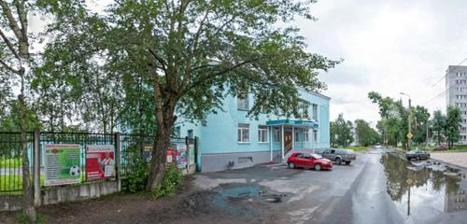
Развитие физической культуры и спорта Северодвинска
Строительство объекта капитального строительства «Здание крытой ледовой арены учебно-тренировочного комплекса на территории стадиона «Север» (стоимость работ 25 550,0 тыс. руб.)
Проведение официальных муниципальных физкультурных и спортивных мероприятий (2 180,0 тыс. руб.)
Организация и проведение спортивно-оздоровительной работы по развитию физической культуры и спорта среди различных групп населения (8 676, 4 тыс. руб.)
Реализация спортивной подготовки по олимпийским видам спорта в муниципальных учреждениях (5 961,3 ты. руб.)
Укрепление материально-технической базы МАУ "СШ "Строитель» (3 500 тыс. руб.)

Slide 13

Муниципальная программа «Развитие сферы культуры
муниципального образования «Северодвинск»
тыс. руб.
Наименование | 2021 год (решение) | 2022 год (проект) | 2023 год (проект) | 2024 год (проект)
Муниципальная программа «Развитие сферы культуры муниципального образования «Северодвинск», в том числе: | 510 037,9 | 462 692,8 | 497 844,7 | 512 616,8
межбюджетные трансферты | 6 304,1 | 3 783,1 | 8 235,2
средства местного бюджета | 503 733,8 | 458 909,7 | 489 609,5 | 512 616,8
Обеспечение функционирования и развития 4 школ искусств - 177 732,5 тыс. руб.
Развитие библиотечного дела – 103 517,4 тыс. руб.
МАУК «Северодвинский драматический театр», МАУ «Центр культуры и общественных мероприятий», МАУК «Дворец молодежи «Строитель», МАУ «Парк культуры и отдыха» - 135 665,9 тыс. руб.
Контингент обучающихся по общеразвивающим и предпрофессиональным программам
Развитие музейного дела – 24 243,9 тыс. руб.
1508 чел.

Slide 14
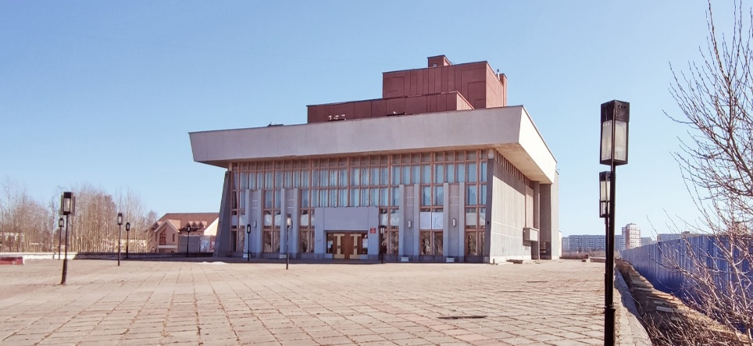
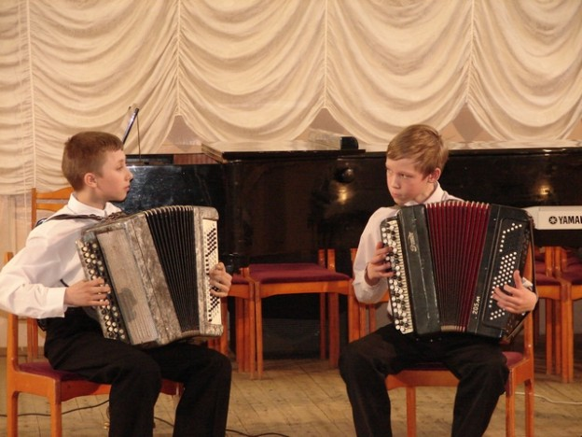
Развитие сферы культуры муниципального образования «Северодвинск»
В 2022 году запланированы средства на:
организацию показа спектаклей, содержание имущества и обеспечение деятельности учреждения МАУК «Северодвинский драматический театр» в рамках муниципального задания в сумме 67 366, 6 тыс. руб.
организацию и проведение 31 городского массового мероприятия в сумме 9 727,1 тыс. руб.
приобретение оборудования, создание новых постановок и показ спектаклей, оплату работ (услуг) по обеспечению творческих проектов декорациями, сценическими, экспозиционными и другими конструкциями в сумме 5 044,1 тыс. руб.
ежегодное осуществление поддержки одаренных детей для участия в региональных, российских и международных конкурсах, городских мероприятиях в сумме 1 060,0 тыс. руб.
приобретение компьютерного, звукового, интерактивного, игрового оборудования для Библиотеки-игротеки № 8 «Книжкин дом» в сумме 2 033,1 тыс. руб.
оснащение учебным оборудованием, музыкальными инструментами детских школ искусств, приобретение мебели в сумме 1 475,0 тыс. руб.
На 2023 -2024 годы запланированы средства на строительство культурно-досугового учреждения с. Нёнокса в общей сумме 4 000,0 тыс. руб.

Slide 15
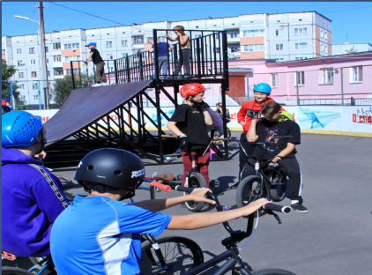
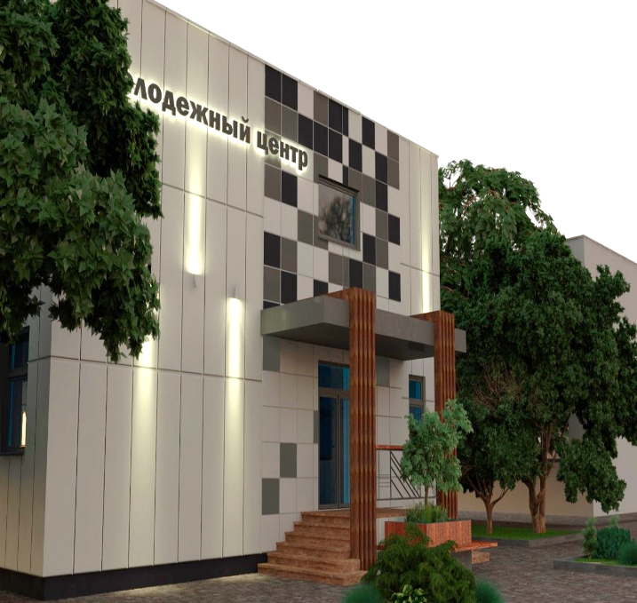
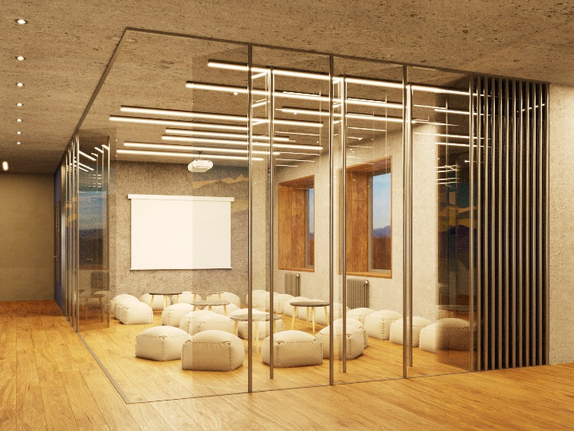
Муниципальная программа «Молодежь Северодвинска»
тыс. руб.
Наименование | 2021 год (решение) | 2022 год (проект) | 2023 год (проект) | 2024 год (проект)
Муниципальная программа «Молодежь Северодвинска», в том числе: | 41 842,6 | 22 491,7 | 22 491,7 | 22 491,7
межбюджетные трансферты | 6 001,9
средства местного бюджета | 35 840,7 | 22 491,7 | 22 491,7 | 22 491,7
Подпрограмма «Я гражданин» | 5 566,0 | 2 166,7 | 2 266,7 | 2 266,7
Подпрограмма «Я профессионал» | 1 257,6 | 484,9 | 384,9 | 384,9
Подпрограмма «Я молодой» | 2 860,4 | 1 860,4 | 1 860,4 | 1 860,4
Подпрограмма «Молодежная инфраструктура» | 32 158,7 | 17 979,7 | 17 979,7 | 17 979,7

Slide 16
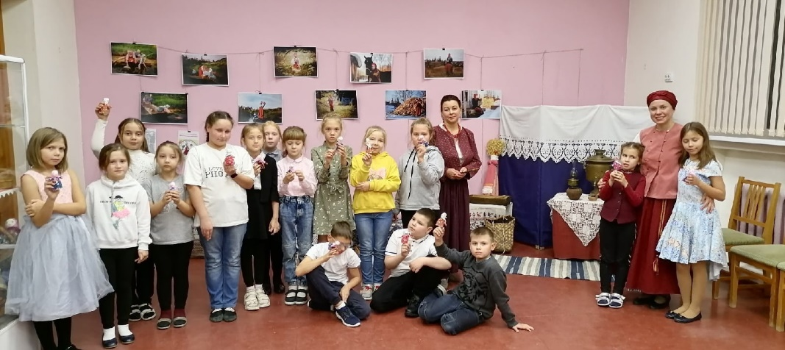

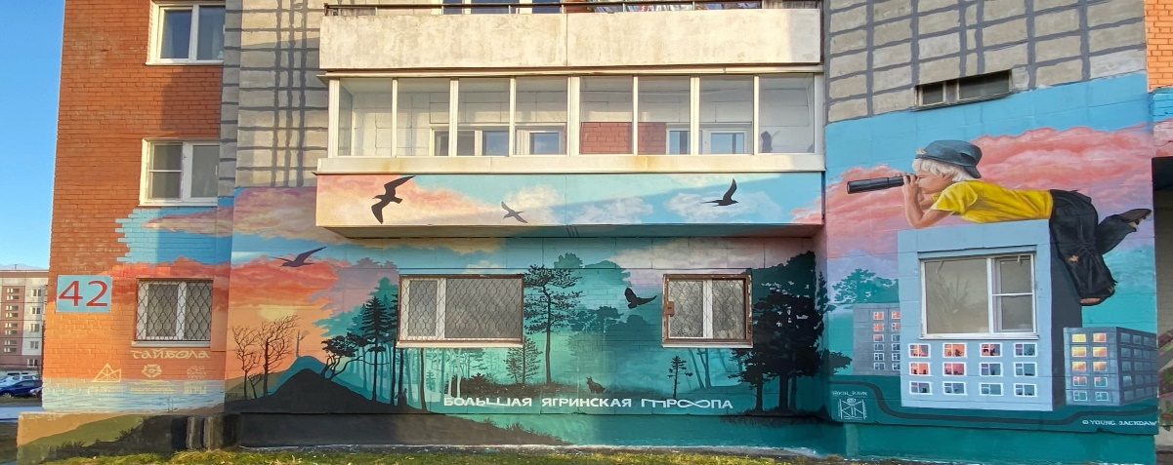
Муниципальная программа «Содействие развитию институтов гражданского общества и поддержка социально ориентированных некоммерческих организаций в муниципальном образовании «Северодвинск
тыс. руб.
Наименование | 2021 год (решение) | 2022 год (проект) | 2023 год (проект) | 2024 год (проект)
Муниципальная программа «Содействие развитию институтов гражданского общества и поддержка социально ориентированных некоммерческих организаций в муниципальном образовании «Северодвинск», в том числе: | 4 221,0 | 2 897,6 | 2 247,8 | 2 247,8
межбюджетные трансферты | 865,8 | 22,6 | 22,6 | 22,6
средства местного бюджета | 3 355,2 | 2 875,0 | 2 225,2 | 2 225,2

Slide 17

Муниципальная программа «Социальная поддержка населения Северодвинска»
тыс. руб.
Наименование | 2021 год (решение) | 2022 год (проект) | 2023 год (проект) | 2024 год (проект)
Муниципальная программа «Социальная поддержка населения Северодвинска», в том числе: | 195 200,8 | 157 504,4 | 139 484,8 | 144 496,8
межбюджетные трансферты | 30 918,6 | 31 254,9 | 32 235,4 | 32 235,4
средства местного бюджета | 164 282,1 | 126 249,5 | 107 249,4 | 112 261,4
Количество граждан, получающих адресную материальную помощь в виде денежных социальных выплат
Количество ветеранов ВОВ, которым выплачивается единовременная помощь
Количество проездных билетов в лечебные учреждения социально незащищенным категориям населения
Количество реализованных талонов на проезд в социальном такси (дети-инвалиды, ветераны ВОВ
Количество талонов на проезд в автобусе детей-инвалидов и неработающих граждан, имеющие онкозаболевание и сопровождающих лиц
1 292 чел.
350 чел.
12 500 шт.
7 800 шт.
4 700 шт.

Slide 18
Повышение уровня обеспеченности жильем жителей Северодвинска
тыс. руб.
Предоставление гражданам субсидий на строительство и приобретение жилья:
2022 год – 7 580,0
2023 год – 7 580,0
2024 год – 7 580,0
Реализация мероприятий по обеспечению жильем молодых семей:
2022 год – 14 770,0
2023 год – 14 770,0
2024 год – 14 770,0
Предоставление жилых помещений детям-сиротам и детям, оставшимся без попечения родителей:
2022 год – 111 315,6
2023 год – 69 894,9
2024 год – 69 894,9

Slide 19

Мероприятия по новой коронавирусной инфекции COVID-2019
В соответствии с Указом Губернатора Архангельской области от 17.03.2020 № 28-у «О введении на территории Архангельской области режима повышенной готовности для органов управления и сил Архангельской территориальной подсистемы единой государственной системы предупреждения и ликвидации чрезвычайных ситуаций и мерах по противодействию распространению на территории Архангельской области новой коронавирусной инфекции (COVID-2019)»
Зарезервированы средства местного бюджета на :
- дезинфицирующие средств и оборудования, средства индивидуальной защиты ;
- оплату труда и начисления;
- дезинфекции территорий общего пользования (мест массового посещения людей, автобусных остановок, детских площадок, расположенных на территориях общего пользования )

Slide 20
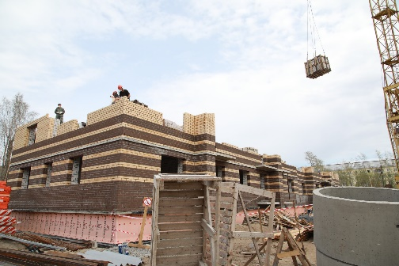
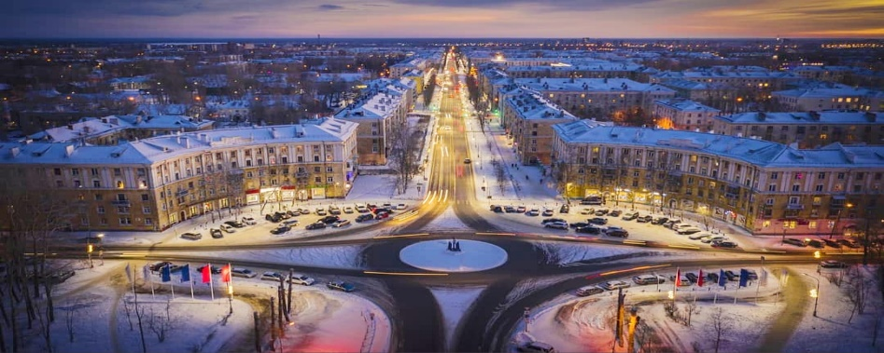
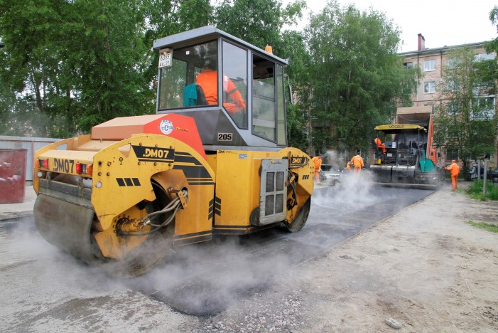
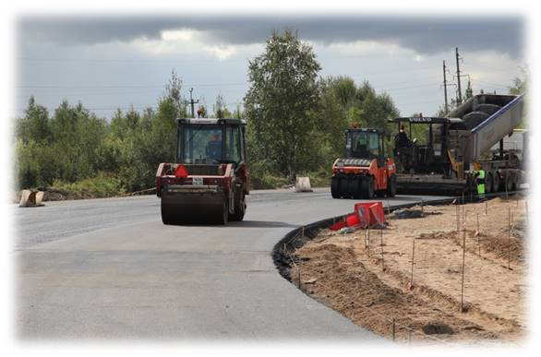
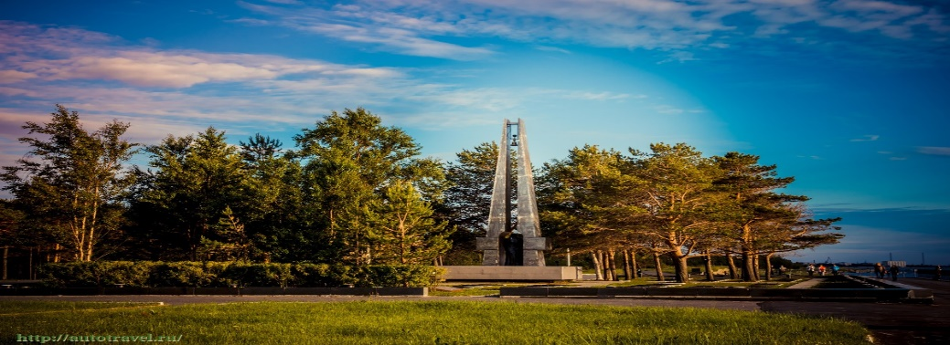
Расходы в отраслях производственной сферы
тыс. руб.
Наименование | 2021 год (решение) | проект бюджета
 |  | 2022 год | 2023 год | 2024 год
Производственная сфера, всего | 3 083 907,6 | 2 584 300,9 | 3 309 779,2 | 1 388 239,5
Раздел 04 «Национальная экономика» | 1 912 755,7 | 1 889 138,1 | 2 235 385,0 | 1 034 079,8
Раздел 05 «Жилищно-коммунальное хозяйство» | 1 168 474,0 | 692 126,5 | 1 071 716,4 | 351 153,8
Раздел 06 «Охрана окружающей среды» | 2 677,9 | 3 036,3 | 2 677,8 | 3 005,9

Slide 21
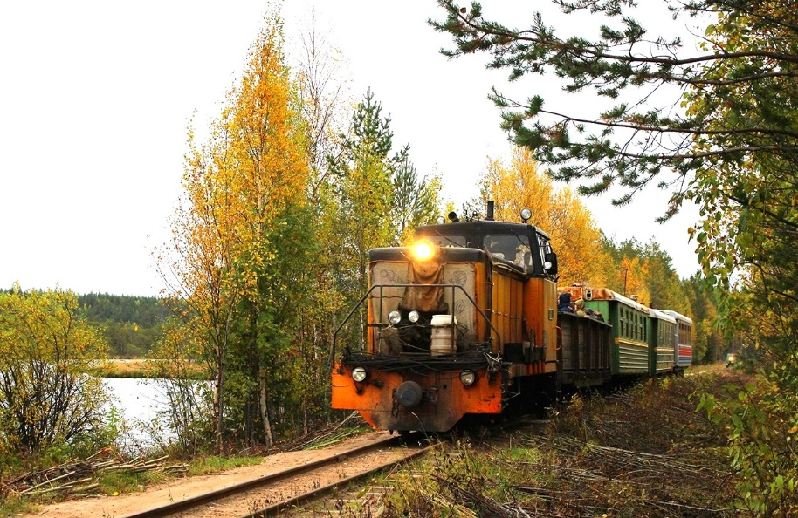
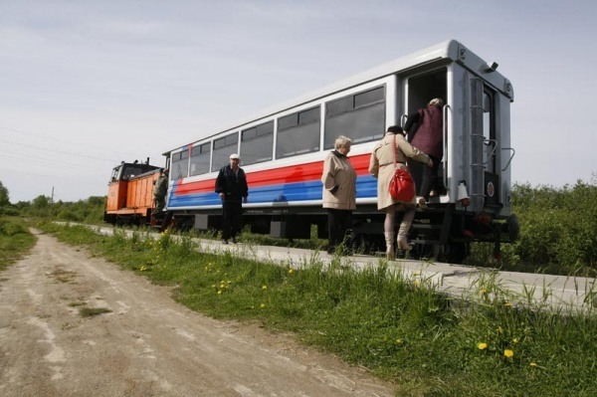
Транспорт
тыс. руб.
Наименование | 2021 год (решение) | 2022 год (проект) | 2023 год (проект) | 2024 год (проект)
Транспорт | 31 382,6 | 15 904,2 | 16 440,9 | 16 440,9
Протяженность узкоколейной железной дороги «ул. Водогон – п. Белое Озеро» составляет 35,4 км.
На выполнение работ по содержанию узкоколейного железнодорожного комплекса предусматриваются средства в сумме 10 126,5 тыс.рублей, в том числе на капитальный ремонт – 3 325,7 тыс.рублей
Субсидии СМУП «Белое озеро» на перевозки пассажиров подвижным составом узкоколейного железнодорожного комплекса на 2022 год в сумме 5 777,7 тыс.рублей

Slide 22
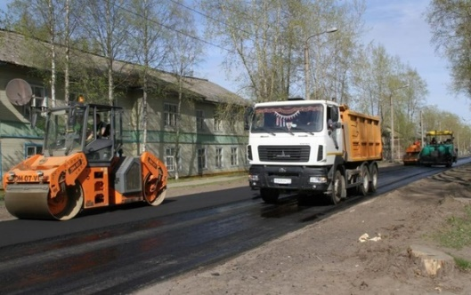
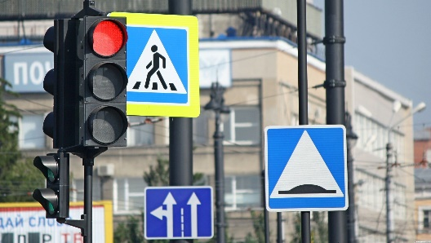
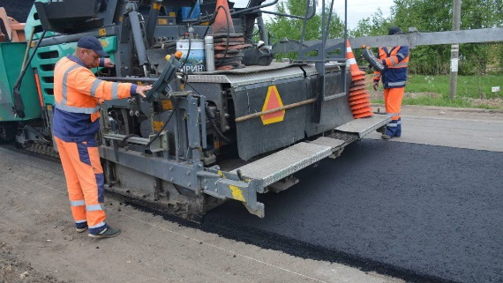
Дорожное хозяйство
тыс. руб.
Наименование | 2021 год (решение) | 2022 год | 2023 год | 2024 год
Всего расходов на дорожное хозяйство (дорожные фонды): | 1 852 514,3 | 1 862 288,6 | 2 208 088,7 | 1 006 623,6
средства межбюджетных трансфертов | 1 130 570,2 | 1 070 557,1 | 1 470 963,9 | 270 963,9
средства местного бюджета | 721 944,1 | 791 731,5 | 737 124,8 | 735 659,7
В 2022 году направляется на:
содержание 352 296,8 тыс.рублей, в том числе ремонт картами - 22 786,9 тыс.рублей;
ремонты 398 829,0 тыс.рублей, том числе:
реализацию национального проекта «Безопасные качественные дороги»
288 909,5 тыс.рублей;
ремонты внутриквартальных проездов - 64 947,9 тыс.рублей;
ремонты тротуаров и автобусных остановок - 28 463,9 тыс.рублей;
капитальные вложения - 1 109 545,1 тыс.рублей.
На возмещение затрат садовым некоммерческим товариществам для организации и проведения мероприятий по содержанию и ремонту подъездных дорог к территориям садовых некоммерческих товариществ в 2022 году направляется 1 500,0 тыс.рублей.

Slide 23
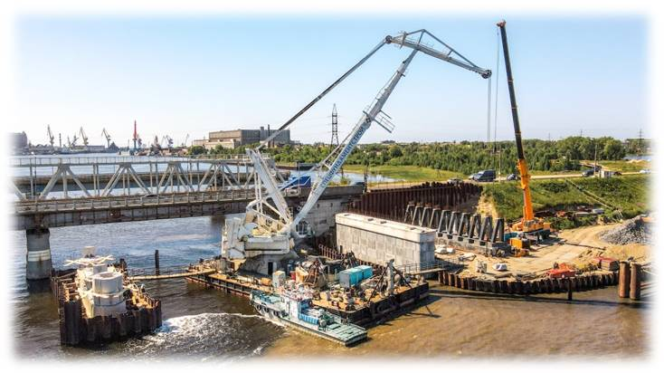
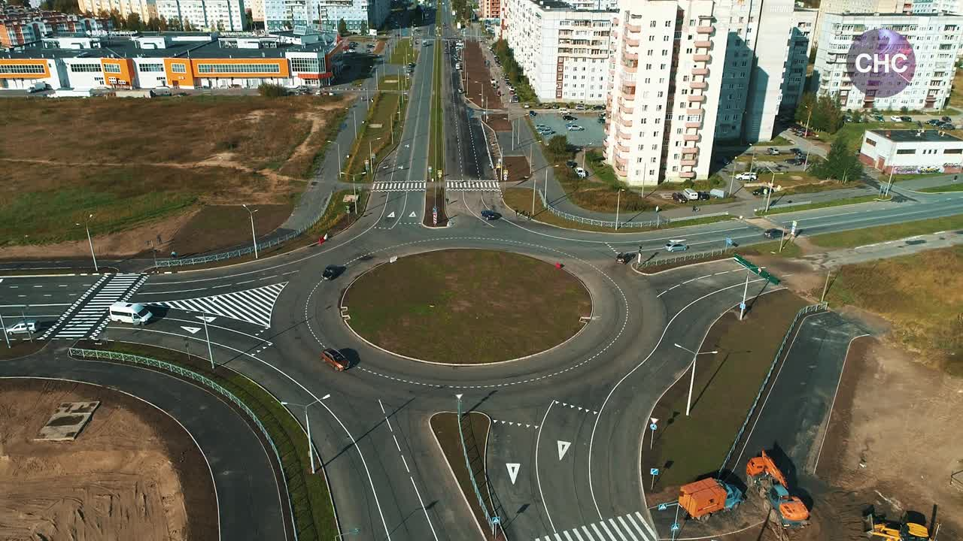
Капитальные вложения (дорожное хозяйство)
тыс. руб.
Наименование | 2022 год | 2023 год | 2024 год
Всего капитальные вложения в дорожное хозяйство | 1 109 545,1 | 1 447 624,0 | 100 195,0
средства межбюджетных трансфертов | 800 000,0 | 1 200 000,0 | 0,0
средства местного бюджета | 309 545,1 | 247 624,0 | 100 195,0
В 2022 году направляются средства:
на реконструкцию моста через Никольское устье Северной Двины
811 000,0 тыс.рублей;
на строительство окружной дороги (соединение ул.Окружной с ул.Юбилейной) 281 545,1 тыс.рублей;
на реконструкцию проспекта Победы на участке от улицы Кирилкина до проспекта Морской 10 000,0 тыс.рублей.

Slide 24
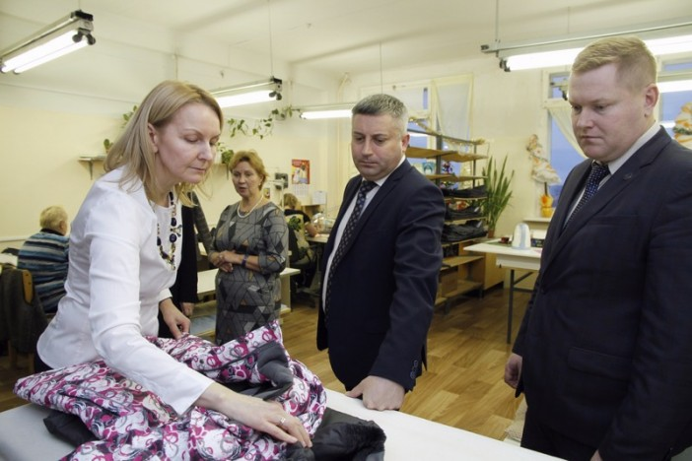
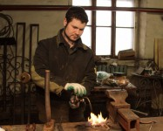
Поддержка малого и среднего предпринимательства
тыс. руб.
Наименование | 2022 год | 2023 год | 2024 год
Всего на поддержку малого и среднего предпринимательства | 1 675,4 | 1 675,4 | 1 675,4
В 2022 году направляются средства на:
финансовую поддержку субъектов малого и среднего предпринимательства – 1 163,1 тыс.рублей;
предоставление микрозаймов субъектам малого и среднего предпринимательства – 156,0 тыс.рублей;
мероприятия по популяризации предпринимательской деятельности, премирование участников конкурсов – 244,9 тыс.рублей.

Slide 25
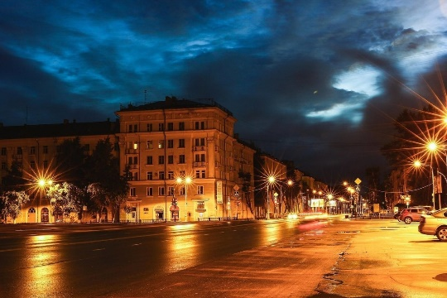
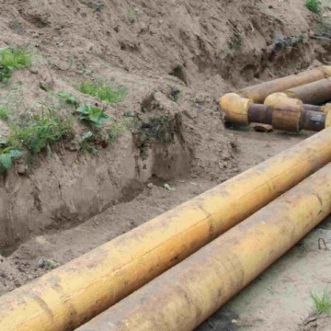
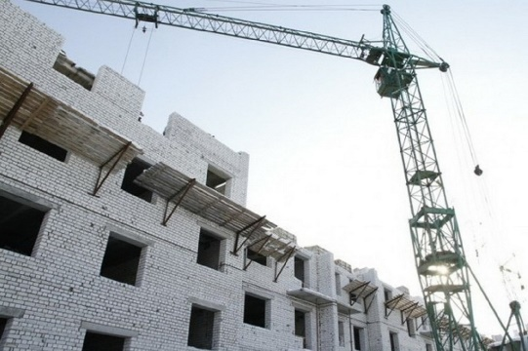
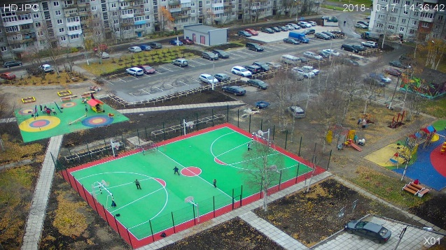
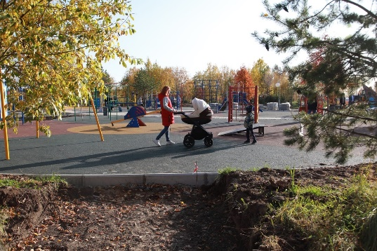
Жилищно-коммунальное хозяйство
тыс. руб.
Наименование | 2021 год (решение) | 2022 год | 2023 год | 2024 год
ЖИЛИЩНО-КОММУНАЛЬНОЕ ХОЗЯЙСТВО | 1 168 474,0 | 692 126,5 | 1 071 716,4 | 351 153,8
Жилищное хозяйство, в том числе | 683 015,2 | 160 737,7 | 752 991,2 | 89 231,3
капитальные вложения | 435 678,0 | 87 836,2 | 691 368,9 | 30 000,0
ремонт и капитальный ремонт | 23 676,9 | 25 657,4 | 15 500,5 | 15 500,5
содержание, оплата услуг управляющих организаций и прочие расходы | 223 660,3 | 47 244,1 | 46 121,8 | 43 730,8
Коммунальное хозяйство, в том числе | 35 865,2 | 155 580,3 | 68 471,2 | 21 551,3
капитальные вложения | 10 064,0 | 138 493,9 | 50 016,2 | 6 423,1
ремонт и капитальный ремонт инженерных сетей и сооружений на них | 8 907,9 | 7 086,2 | 7 087,9 | 7 087,9
содержание инженерных сетей и сооружений на них и прочие расходы | 16 893,3 | 10 000,2 | 11 367,1 | 8 040,3
Благоустройство, в том числе | 357 565,0 | 295 953,5 | 181 082,4 | 173 691,8
капитальные вложения | 133 062,8 | 102 820,0 | 10 120,0 | 0,0
реализация муниципальных программ формирования современной городской среды | 60 703,5 | 82 318,2 | 66 182,6 | 66 182,6
эксплуатация сетей электроснабжения и объектов на них | 88 377,8 | 45 461,2 | 47 311,4 | 47 191,4
прочие мероприятия по благоустройству | 75 420,9 | 65 354,1 | 57 468,4 | 60 317,8
Другие вопросы в области жилищно-коммунального хозяйства | 92 028,6 | 79 855,0 | 69 171,6 | 66 679,4

Slide 26

Жилищно-коммунальное хозяйство
тыс. руб.
Наименование | 2021 год (решение) | 2022 год | 2023 год | 2024 год
ЖИЛИЩНО-КОММУНАЛЬНОЕ ХОЗЯЙСТВО | 1 168 474,0 | 692 126,5 | 1 071 716,4 | 351 153,8
Жилищное хозяйство | 683 015,2 | 160 737,7 | 752 991,2 | 89 231,3
Коммунальное хозяйство | 35 865,2 | 155 580,3 | 68 471,2 | 21 551,3
Благоустройство | 357 565,0 | 295 953,5 | 181 082,4 | 173 691,8
Другие вопросы в области жилищно-коммунального хозяйства | 92 028,6 | 79 855,0 | 69 171,6 | 66 679,4
В 2022 году средства направляется на:
выполнение работ по сносу 5 домов 8 842,1 тыс.рублей;
уплату взносов на капитальный ремонт общего имущества в многоквартирных домах 16 776,0 тыс.рублей;
выполнение текущего ремонта помещений маневренного фонда и муниципальных незаселенных жилых помещений 1 050,0 тыс.рублей;
оплату услуг управляющих организаций 47 244,1 тыс.рублей;
реализацию федерального проекта «Формирование современной городской среды» 82 318,2 тыс.рублей;
ремонт и капитальный ремонт инженерных сетей и сооружений 7 086,2 тыс.рублей;
мероприятия по эксплуатации сетей электроснабжения и объектов на них 45 461,2 тыс.рублей;
выполнение работ по капитальному ремонту в муниципальных общежитиях 3,0 тыс.рублей;
капитальные вложения 329 150,1 тыс.рублей.

Slide 27
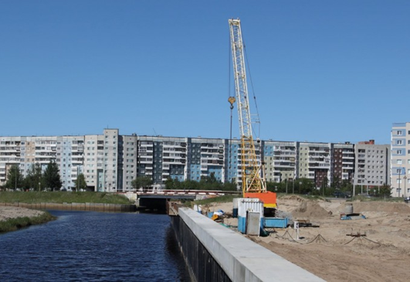
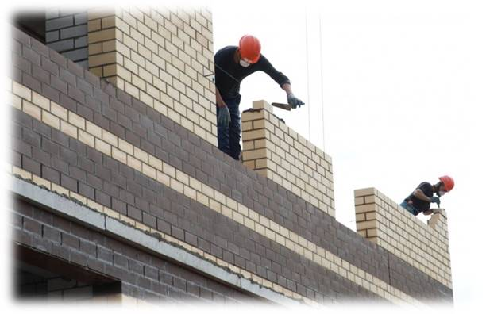
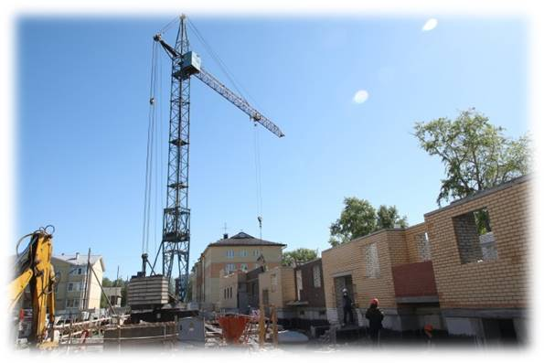
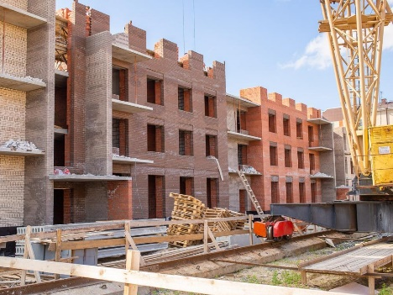
Капитальные вложения в рамках жилищно-коммунального хозяйства
тыс. руб.
Наименование объекта | 2022 год | 2023 год | 2024 год
Всего расходов, в том числе: | 329 150,1 | 751 505,1 | 36 423,1
Проектирование и строительство линии наружного освещения | 3 000,0 | 10 000,0 | 0,0
Проектирование и строительство многоквартирных домов | 87 836,2 | 30 238,8 | 30 000,0
Обеспечение мероприятий по переселению из аварийного жилищного фонда, в т. ч. переселению граждан из аварийного жилищного фонда с учетом необходимости развития малоэтажного жилищного строительства | 0,0 | 661 130,1 | 0,0
Строительство ливневых коллекторов: вдоль ул. Железнодорожной от ул. Торцева до рефулерного озера, с устройством локальных очистных сооружений; в районе Приморского бульвара; по ул. Октябрьская от выпуска по ул. Логинова до перспективных очистных сооружений по ул. Ричарда Ченслера | 138 493,9 | 50 016,2 | 6 423,1
Строительство берегоукрепительных сооружений набережной реки Кудьма | 85 000,0 | 0,0 | 0,0
Проектирование кладбища, расположенного на территории муниципального образования "Северодвинск" | 7 000,0 | 0,0 | 0,0
Прочие | 7 820,0 | 120,0 | 0,0

Slide 28
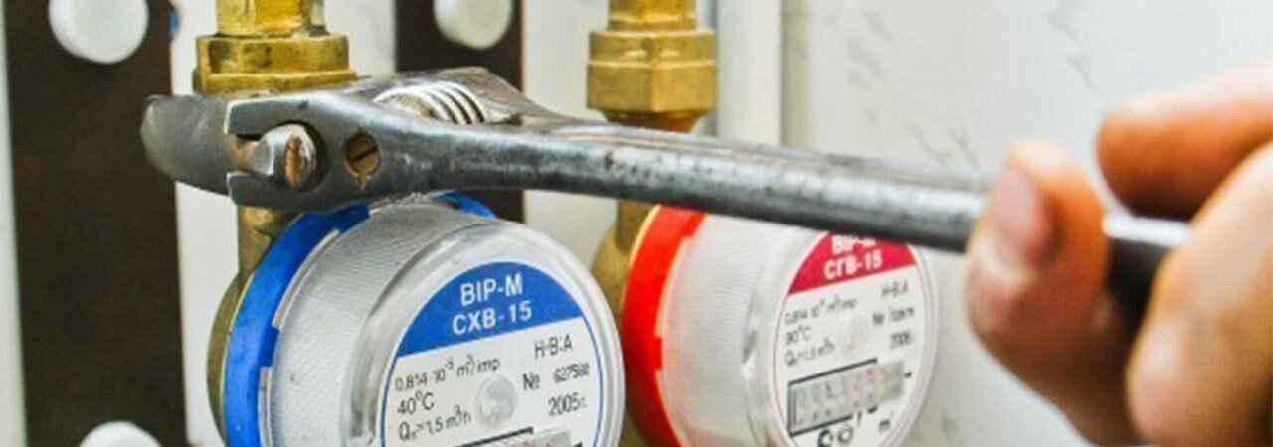
Муниципальная программа «Энергосбережение и повышение энергетической эффективности на объектах городского хозяйства муниципального образования «Северодвинск»
тыс. руб.
Наименование | 2021 год (решение) | 2022 год (проект) | 2023 год (проект) | 2024 год (проект)
Всего расходов по программе, в том числе: | 11 217,2 | 10 401,8 | 12 368,4 | 9 243,7
Подпрограмма «Энергосбережение и повышение энергетической эффективности объектов социальной сферы и органов местного самоуправления» | 10 076,4 | 9 301,8 | 11 468,4 | 8 243,7
Подпрограмма «Энергосбережение и повышение энергетической эффективности в жилищном фонде»: Установка общедомовых (коллективных) и индивидуальных приборов учета энергетических ресурсов в многоквартирных домах и общежитиях в части муниципальной доли | 1 140,8 | 1 100,0 | 900,0 | 1 000,0

Slide 29
Основные характеристики местного бюджета на 2022-2024 годы
тыс. руб.
Наименование | 2021 год (решение) | 2022 год прогноз | 2023 год прогноз | 2024 год прогноз | 2022/ 2021 | 2023/ 2022 | 2024/ 2023
Доходы | 9 546 512,3 | 8 707 905,8 | 9 982 931,4 | 8 287 923,5 | 91,2% | 114,6% | 83,0%
Расходы | 10 099 474,9 | 9 061 357,3 | 10 108 689,9 | 8 299 563,7 | 89,7% | 111,6% | 82,1%
Дефицит/ Профицит | -552 962,6 | -353 451,5 | -125 758,5 | -11 640,2 | 63,9% | 35,6% | 9,3%

Slide 30
СПАСИБО ЗА ВНИМАНИЕ!

Slide 31
ПУБЛИЧНЫЕ СЛУШАНИЯ по проекту решения
Совета депутатов Северодвинска
«О местном бюджете на 2022 год и плановый период
2023 и 2024 годов»
Подготовлено Финансовым управлением Администрации Северодвинска

